Slide 1

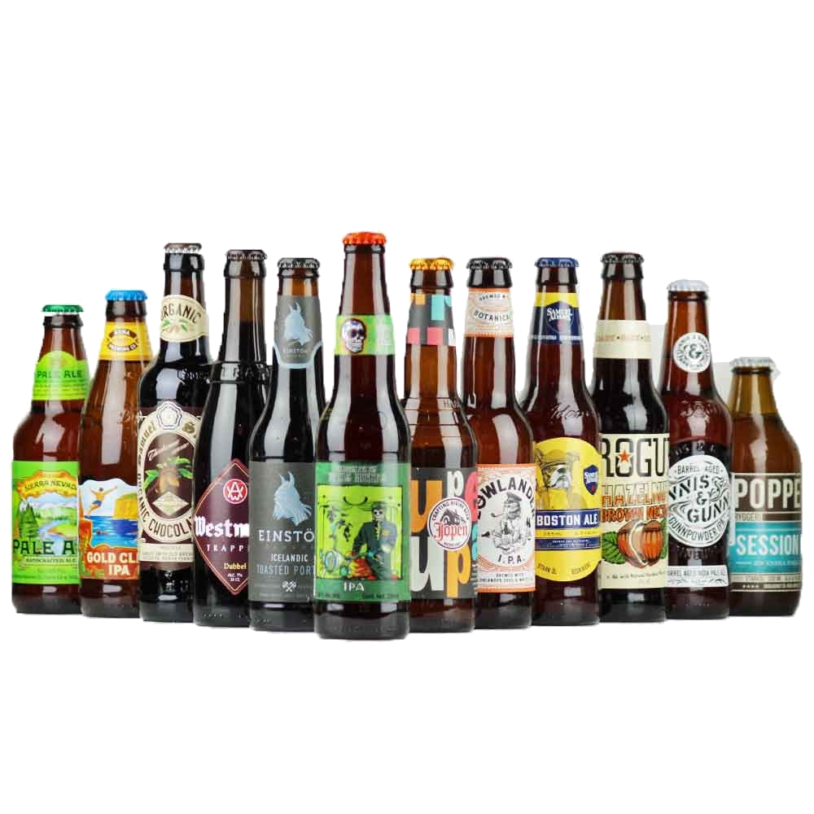

Beers
Master MSE - Visualisation de l’information
Abdalla Farid
Bütikofer Kevin
Jaggi Charles-lewis

Slide 2
Sommaire
Introduction
Données
Technologies
Carte
Statistique bière
Démonstration
Conclusion

Slide 3
Introduction
Pour un amateur de bière, d’où proviennent les meilleurs bières ? Dans ces pays là, quelles sont les meilleurs bière à goûter.
Données issue de kaggle :
https://www.kaggle.com/ehallmar/beers-breweries-and-beer-reviews/data

Slide 4
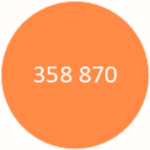
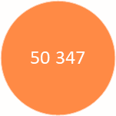
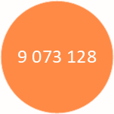
Données
Beers
Breweries
Reviews

Slide 5
Données
Beer :
Brewery :
Review :
id | name | brewery_id | state | country | style | availability | abv | notes | retired
id | name | city | state | country | note | types
id | beer_id | username | date | comment | look | smell | taste | feel | overall | score

Slide 6





Technologies

Slide 7
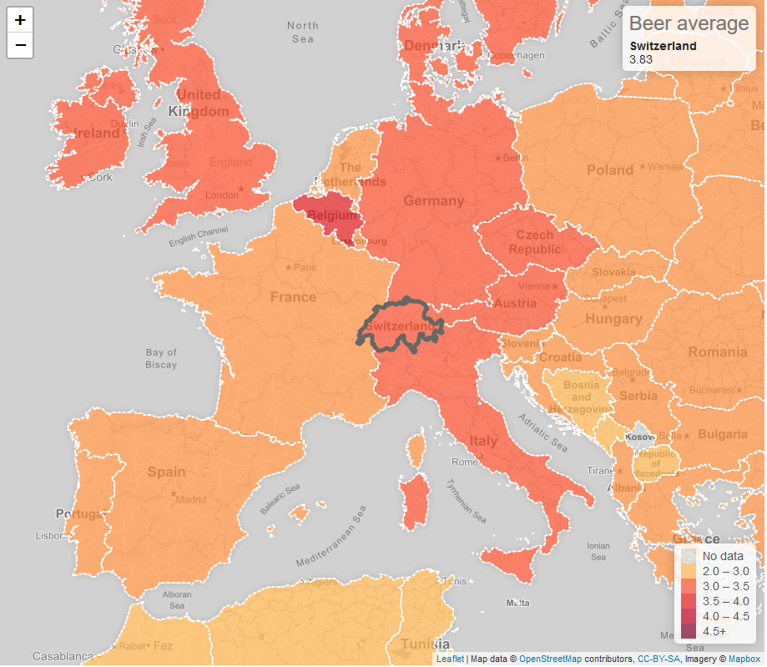
Carte interactive
Leaflet.js
Choropleth
Geojson

Slide 8

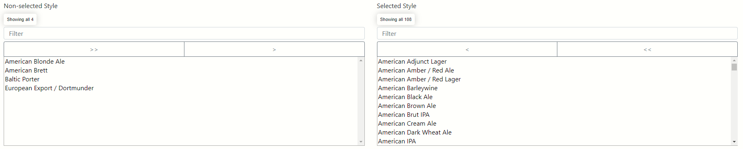
Filtres
Pourcentage d’alcool :
Type de bière

Slide 9
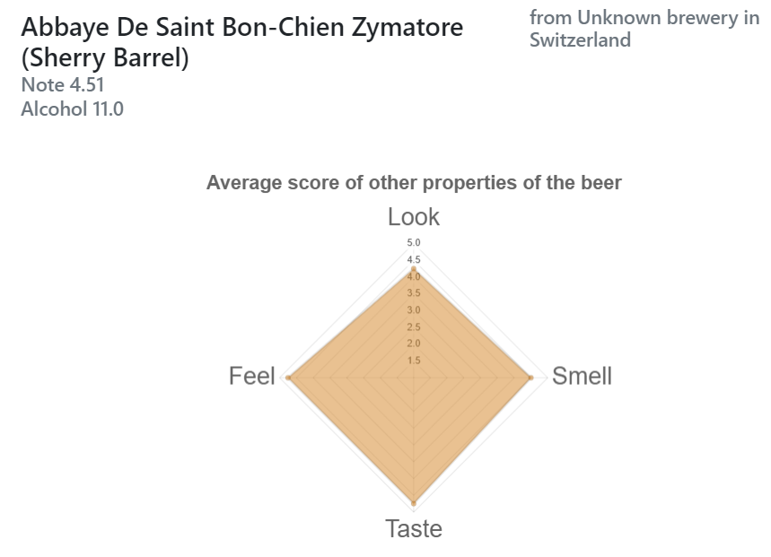
Statistique bière
Graphe radar sur les attributs de la bière
Comparaison des attributs

Slide 10
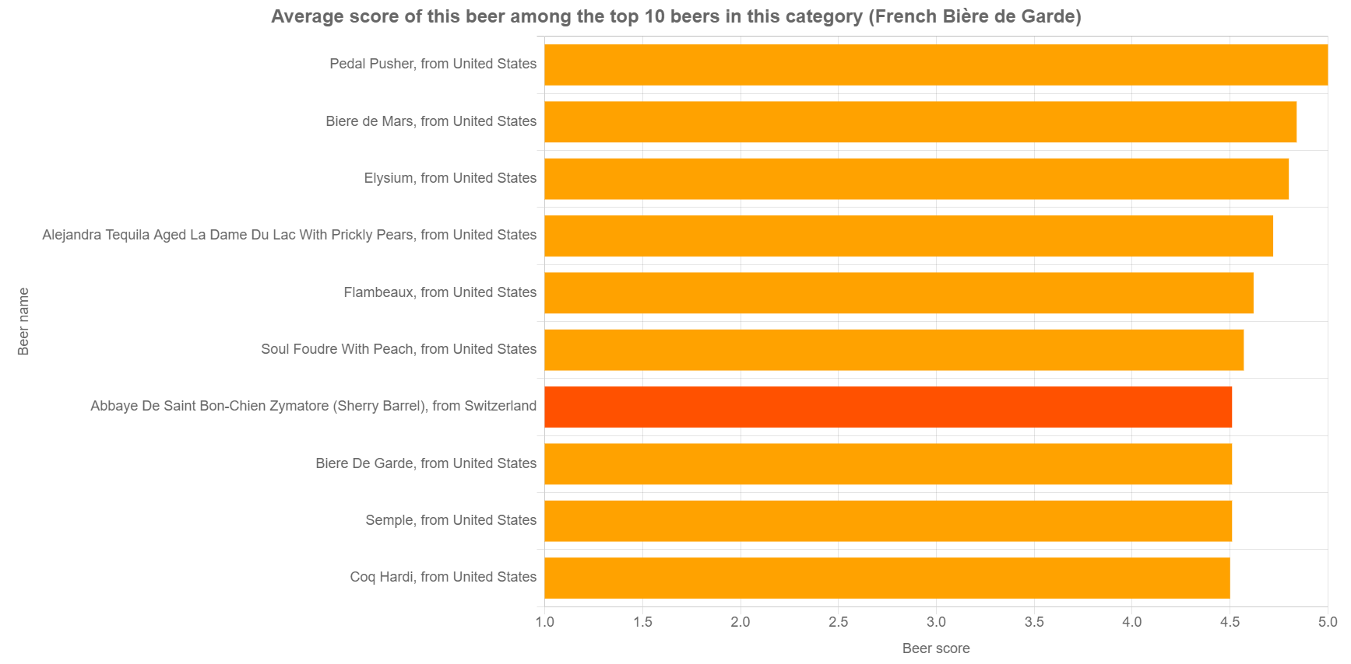
Statistique bière
Score de la bière comparé aux meilleurs sa catégorie
Suggestion de bière similaire

Slide 11
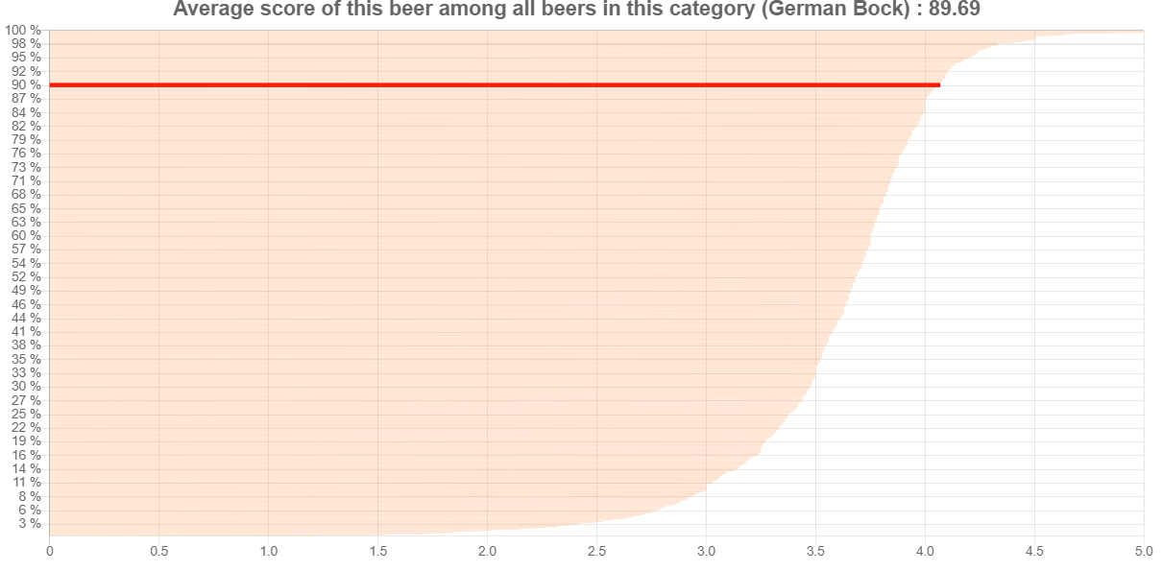
Statistique bière
Score de la bière comparée à toutes les autres bière
Vue d’ensemble de la qualité de la bière

Slide 12

Démonstration

Slide 13

Démonstration

Slide 14
Mantra de Shneiderman
Overview first
La map
Zoom and filter
Sélection d’un pays
Filtre en fonction de l’alcool / style
Details on demand
Sélection d’une bière

Slide 15
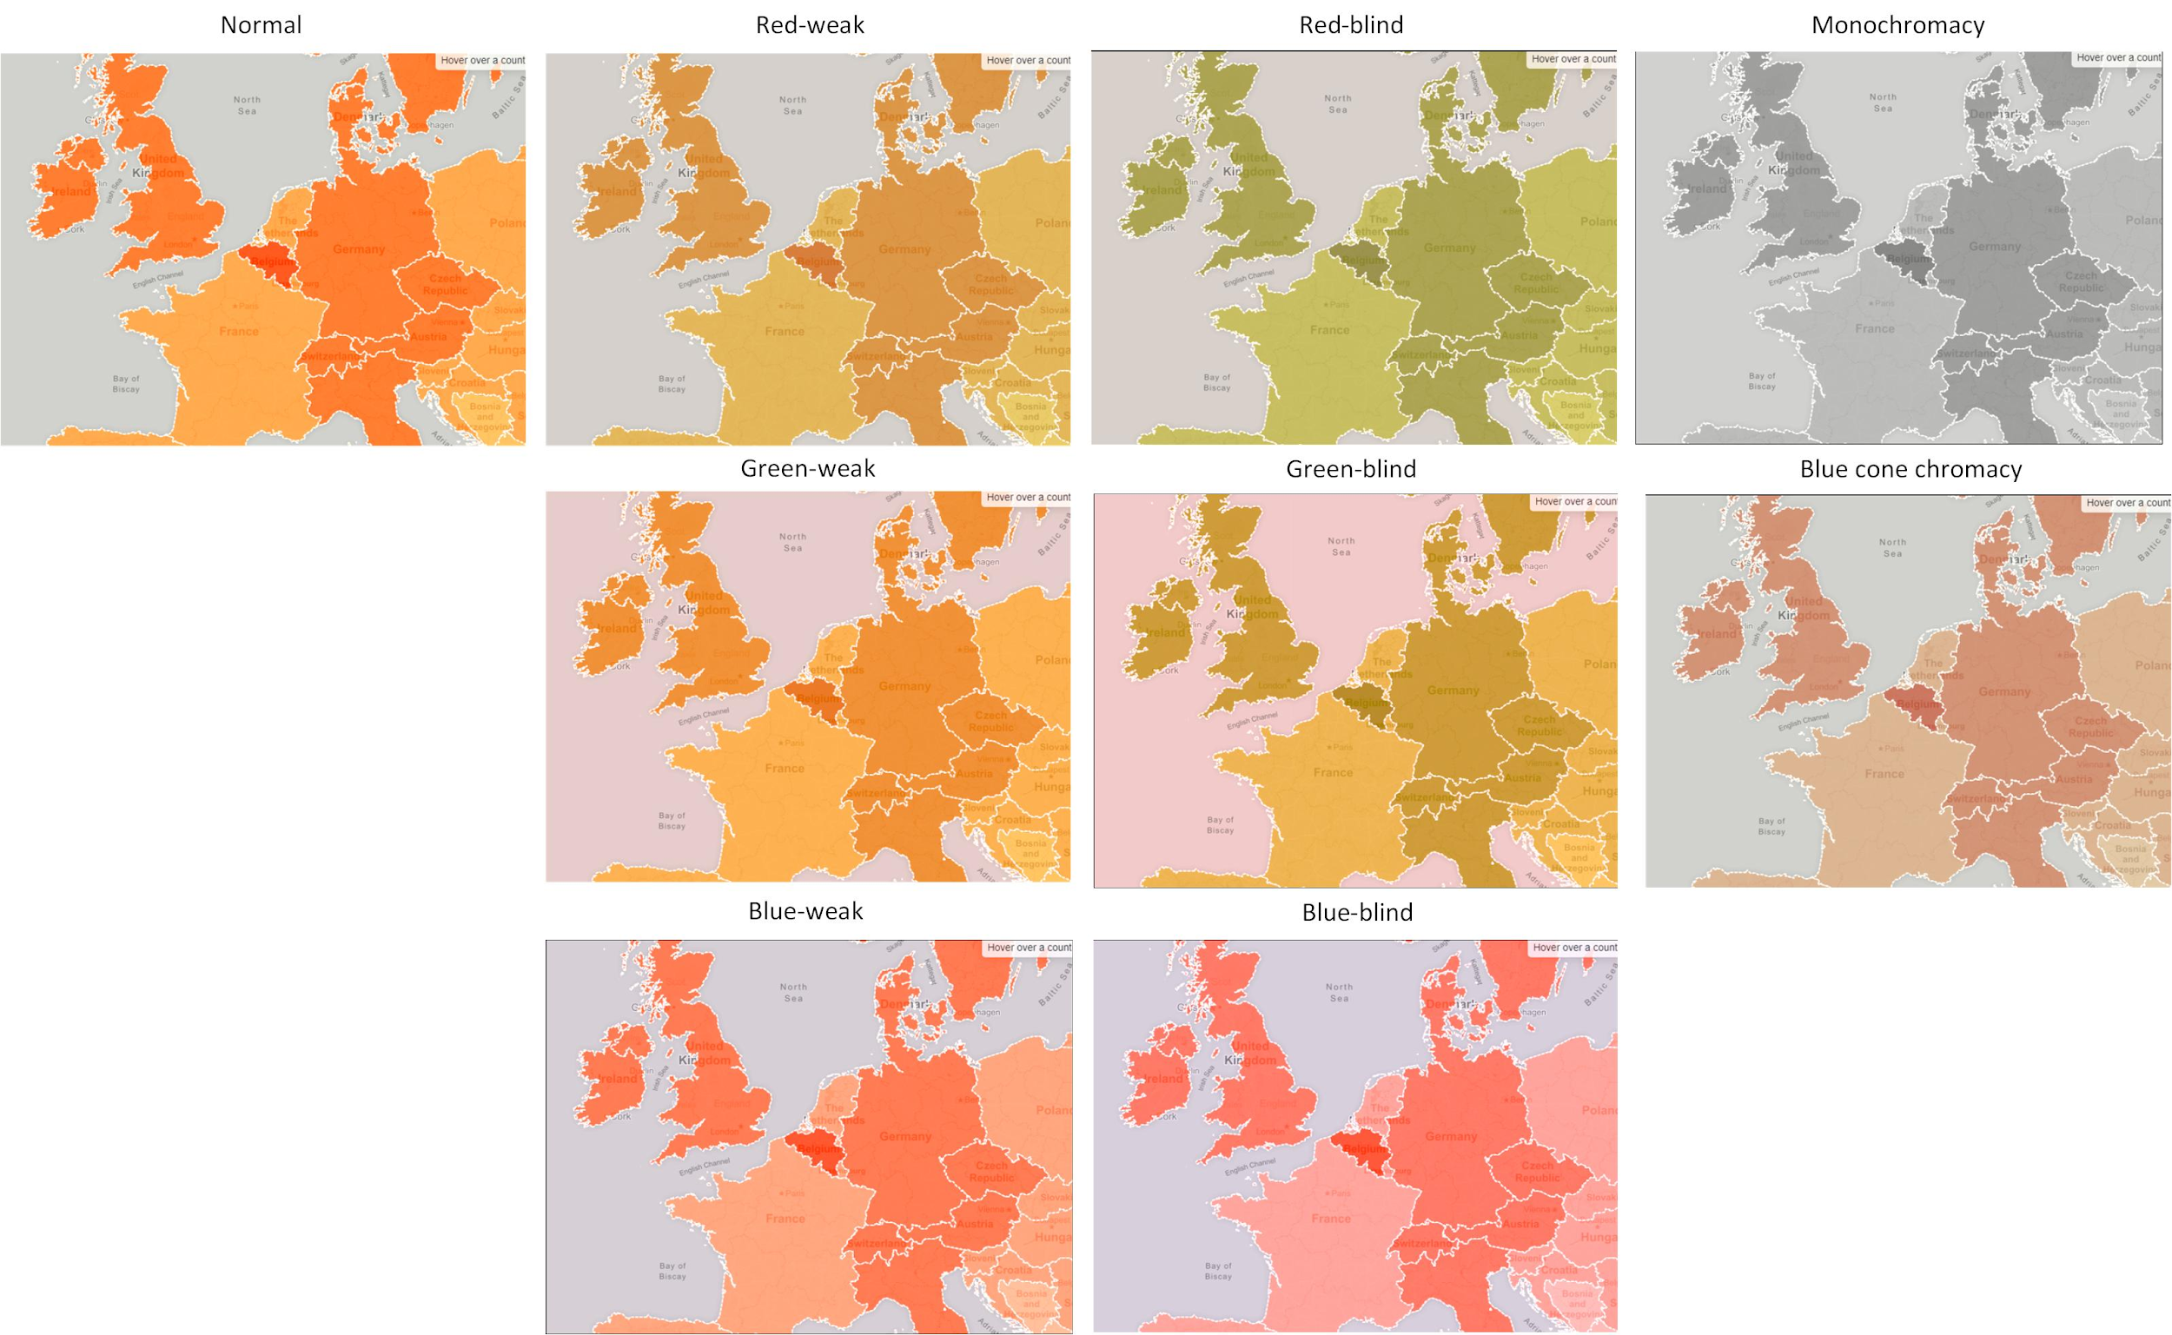
Accessibilité
Notes:
https://www.color-blindness.com/coblis-color-blindness-simulator/

Slide 16
Difficultés rencontrées
Gestion des données
Utilisation de tables intermédiaires
Utilisation de Chart.js

Slide 17
Conclusion
Visualisation fonctionnelle des meilleures bières
Possibilité d’amélioration du design
Qualité des données
Manquant pour certaines bières

Slide 18

Question ?

